Slide 1



CAMPANÓPOLIS
El sueño de un emprendedor
Localidad: González Catán
Provincia de Buenos Aires
República argentina.
  : Adiós Nonino (Bandoneón Astor Piazolla)

Slide 2
Campanópolis – el sueño de un emprendedor.
Don Antonio Campana, hijo de inmigrantes, era un exitoso empresario gastronómico con una enorme imaginación.
En 1977 compró unos terrenos en González Catán con la idea de dedicarlos a la cría de ganado. Pero en 1980 el Estado se los expropió para hacer un enorme basural.
Cuando en 1985 finalmente recuperó sus tierras, éstas eran inutilizables para el ganado o cultivos.
Al mismo tiempo se le diagnosticó un cáncer y se le pidió que hiciera reposo.
Decidió entonces desprenderse de sus empresas y dedicarse a su sueño.
Las vueltas del destino quisieron que viviera 24 años más. Tiempo que invirtió en nivelar y quitar de sus tierras los más de 2 millones de metros cúbicos de basura, plantar más de 10.000 árboles y abocarse de lleno a su sueño.

Slide 3
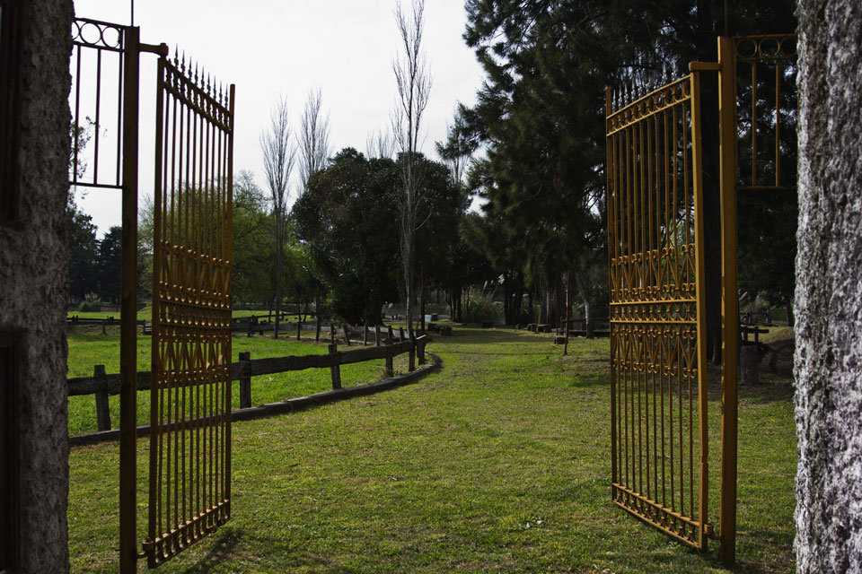

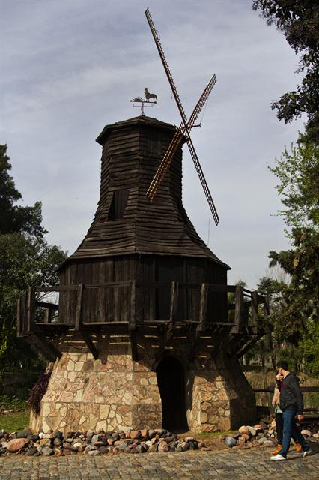
Fanático de los remates, Antonio Campana compraba todo tipo de objetos.
Desde las columnas que pertenecieron a las tradicionales Galerías Pacífico o las antiguas tranqueras del hipódromo de Palermo, hasta un inodoro para obesos, un sillón de barbero, un centenar de máquinas de escribir, un viejo ascensor o una trampa para zorros. Porque sí.
De esta manera, Campanópolis se fue edificando y decorando con materiales de demolición, piezas antiguas, y mil y un elementos que otros hubieran considerado inútiles.
Pasen y vean

Slide 4
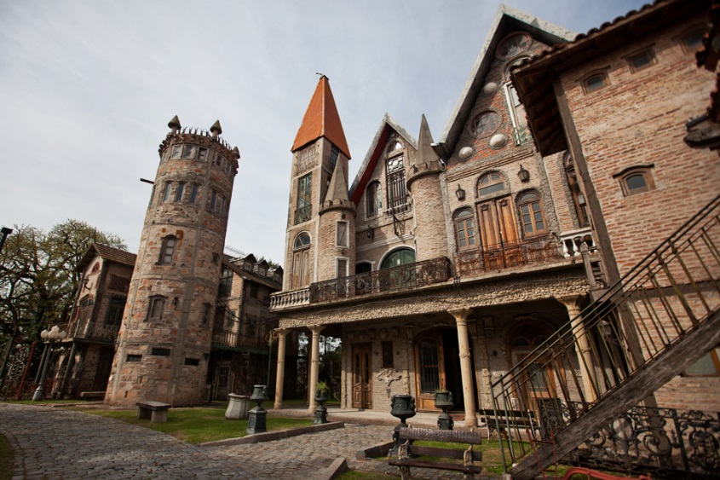
Así nacieron
caserones cuyos tejados están armados con puertas.

Slide 5
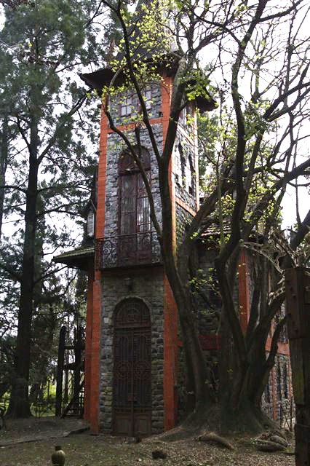
“Sólo él, que no era arquitecto ni trabajaba con arquitectos, sabía lo que se iba a construir día a día.
Podía hacer un dibujo en el capot del auto, con una tiza, y así se lo entregaba al albañil”, recuerda su hijo.
Prueba de eso está en el trabajo de reciclaje que hizo con varios de ellos: puertas reconvertidas en cielos rasos, patas de máquinas de coser soldadas entre sí para formar rejas, o señalizaciones de tren y caños de perforación que hacen de columnas son algunos ejemplos.

Slide 6
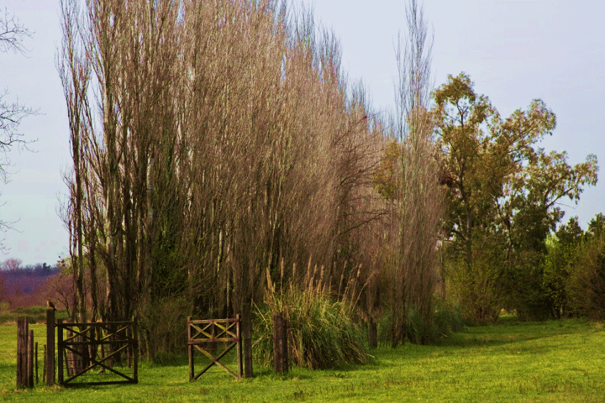

Slide 7
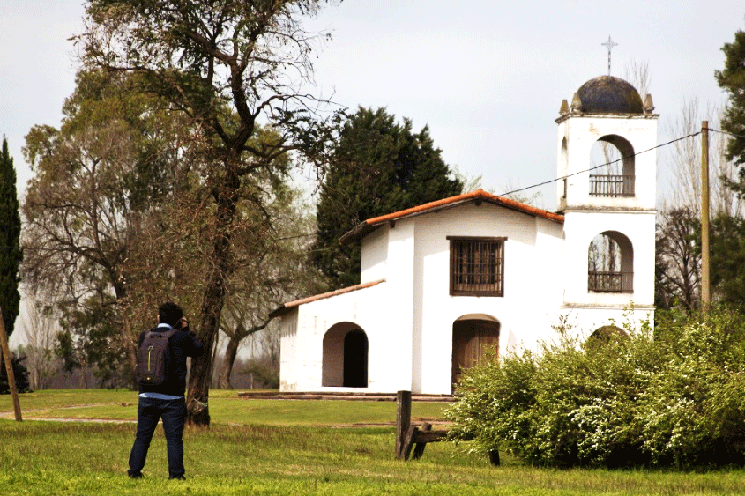
En la pequeña iglesia se casó el hijo de Ricardo Montaner. Y el propio Montaner grabó videos para sus álbumes, como así lo hizo también , el grupo mejicano Maná.

Slide 8
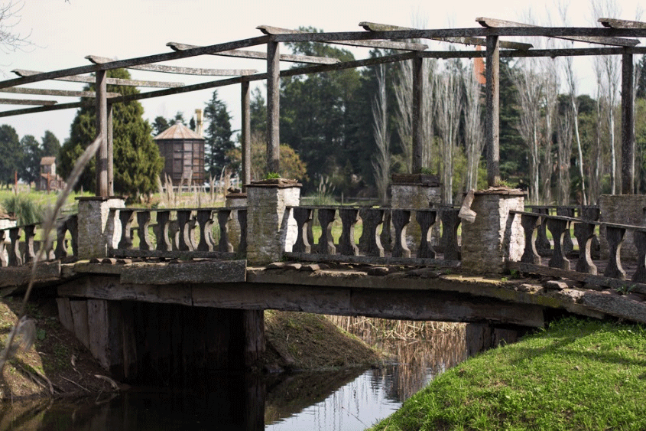
Puentecito del río que pasa hacia el valle de fresco verdor….
Sobre el río que corre cantando, escuchaste mi canto de amor…
Puentecito de mi río (canción folclórica argentina)

Slide 9
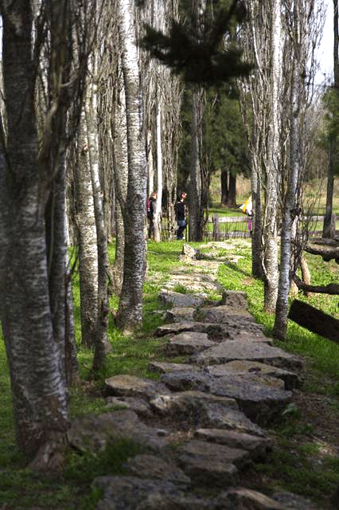
En el medio del bosque encantado, un caminito de lajas, conduce a ninguna parte, como en los sueños.

Slide 10
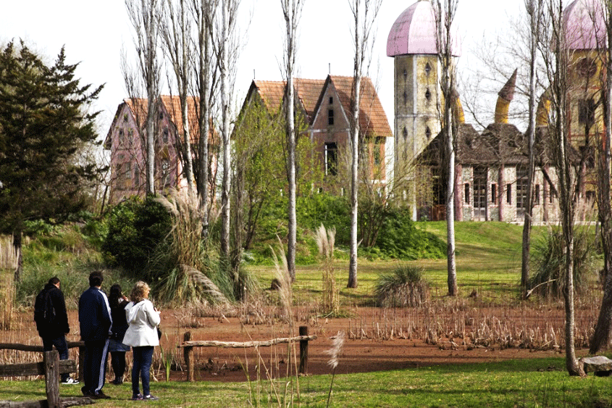

Slide 11
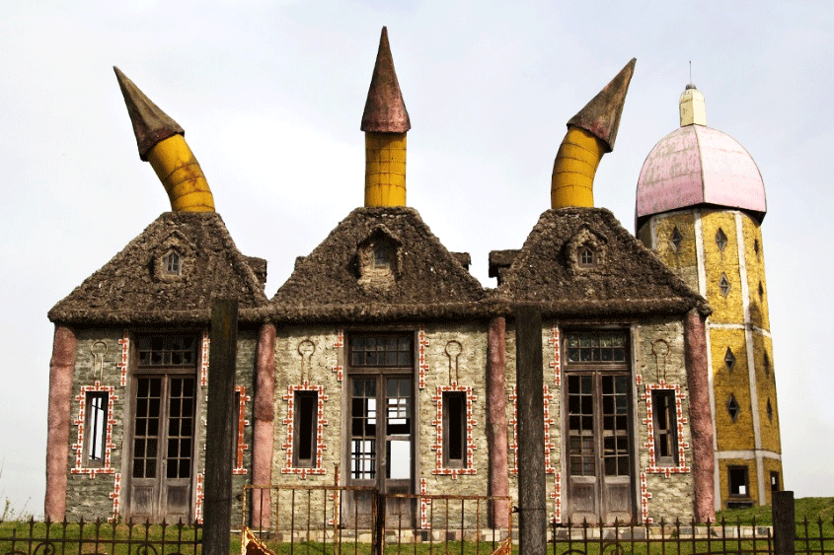
Castillos que parecen escapados de una película de Tim Burton.

Slide 12
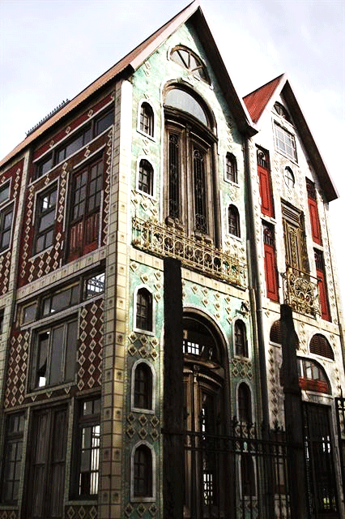
Será el Palacio Municipal del pueblo?
Sólo él lo sabe , porque todos los edificios están exactamente como él los dejó cuando murió.

Slide 13
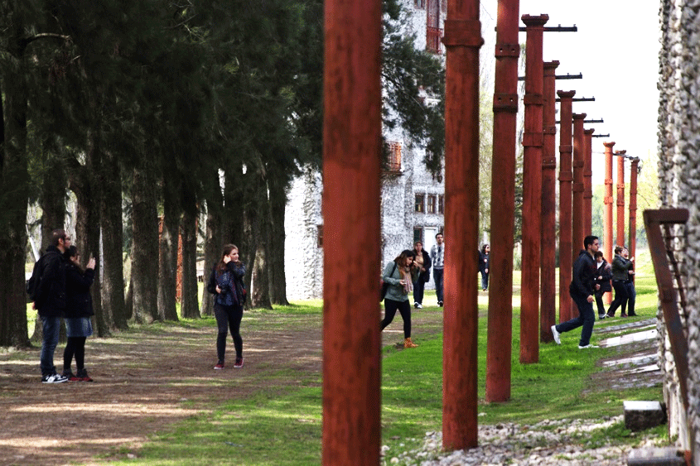
Viejos caños de perforación, devenidos en postes para conducir la electricidad.

Slide 14
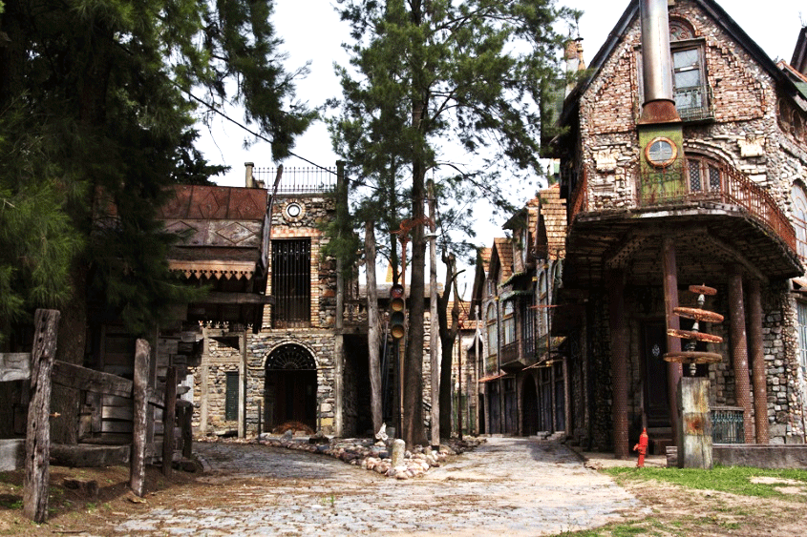
Aquí el camino se bifurca y un semáforo con los colores pintados plantea al visitante la duda eterna: qué camino tomar
El reloj, como un corazón cansado, no señala nada, sólo conserva la belleza de lo ya sin tiempo.

Slide 15
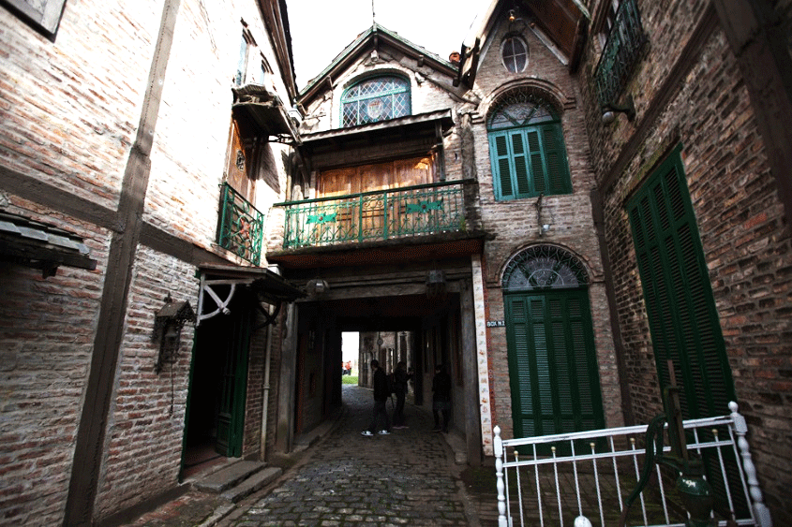

Slide 16
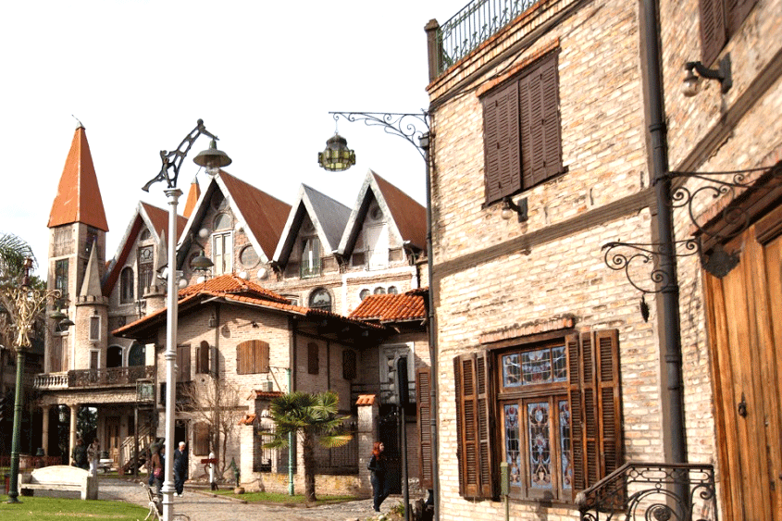

Slide 17
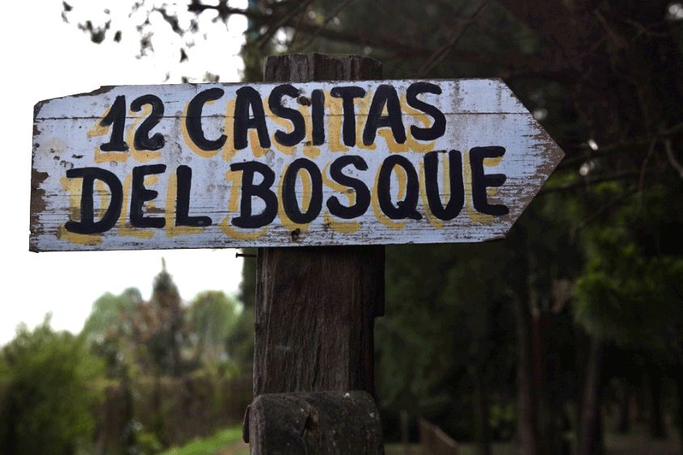

Slide 18
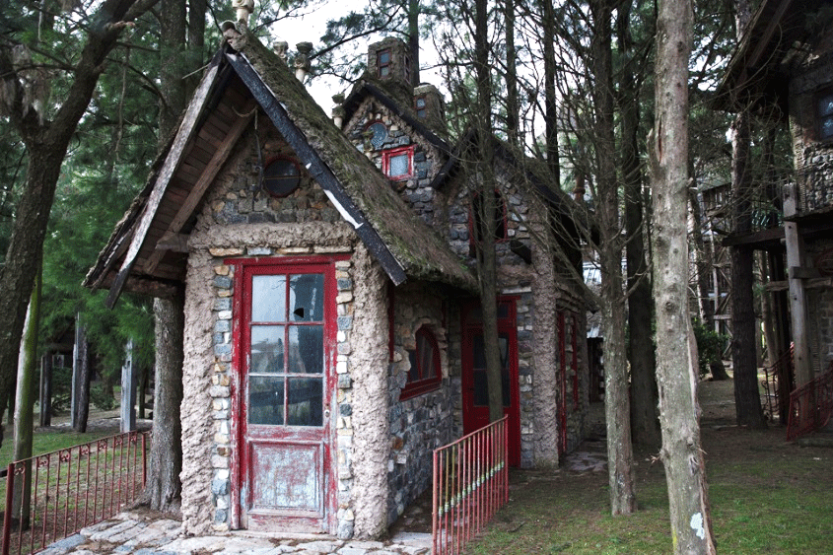
De pronto, en medio del bosque, una casita típica de un cuento infantil de los hermanos Grimm.

Slide 19
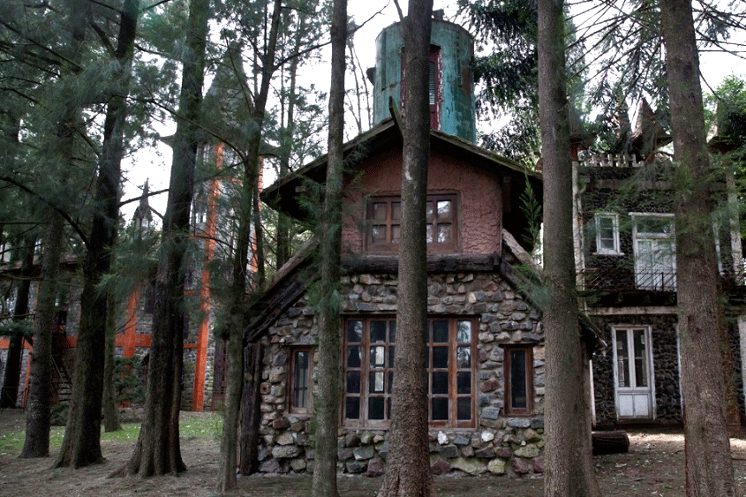
Entre el rumor de los árboles se adivinan casitas de muy distintos estilos, algunas bastante modernas y otras que sólo se ven en los libros de cuentos.

Slide 20
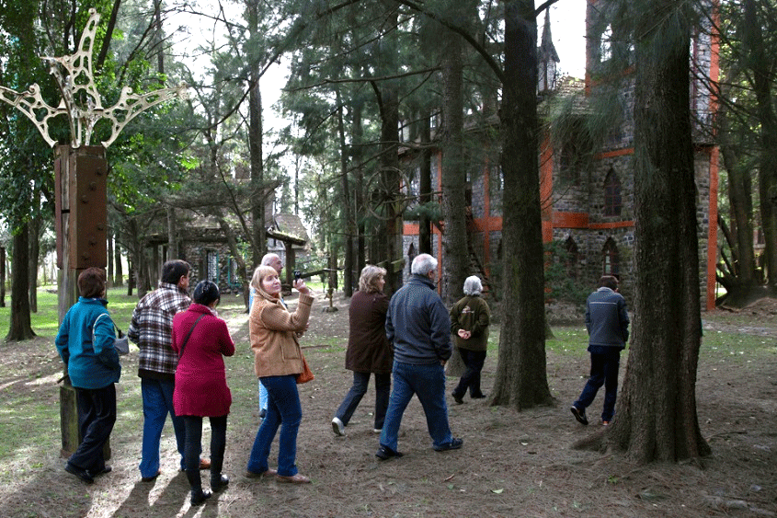
Hoy Campanópolis se encuentra abierto al público en general, también se organizan visitas de colegios y escuelas (con charlas sobre reciclaje y ahorro de energía, por ejemplo).

Slide 21
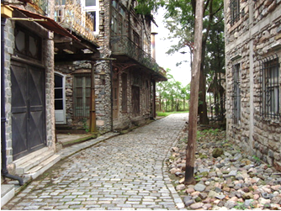

Slide 22
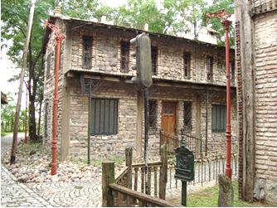
Un semáforo oxidado está dirigiendo el tránsito en una callecita olvidada de un pueblo fantasma.
Y un pequeño buzón donde no se quedan las cartas porque le falta la mitad.

Slide 23
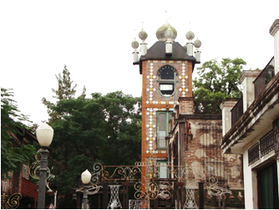
Repleta de castillos, torres, callejones con recovecos, molinos, y casitas que parecen salidas de un cuento. Campanópolis es un pequeño hermoso mundo desconocido para muchos vecinos de la ciudad.

Slide 24
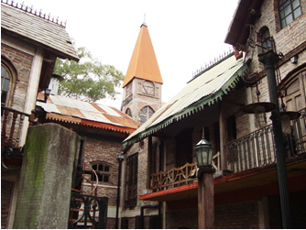
Un estilo sin estilo, abigarrado, confuso, genial.

Slide 25
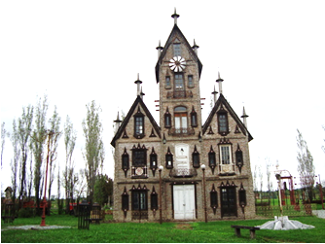
Y esta casona pasada de torres y ojerosas ventanas?
Parece que Drácula se hubiera cansado de ella y la hubiera dejado allí olvidada .

Slide 26
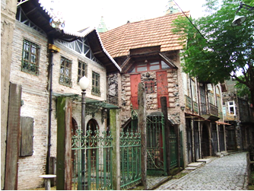
Don Antonio Campana construyó una ciudad para ser habitada por objetos utilitarios -muchos bellos, otros no tan agraciados y por lo general melancólicos todos que los cambios urbanos, van relegando para siempre.
Es una ciudad erigida con el propósito de exhibir lo que más tarde o más temprano el futuro olvidará.

Slide 27
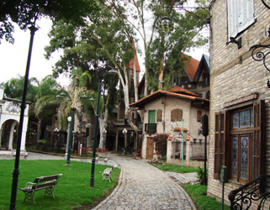
La placita del pueblo?

Slide 28
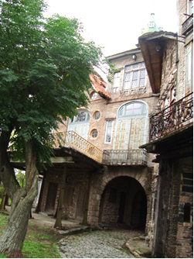
Pero más allá de su creatividad, Don Antonio tuvo otro mérito: logró rescatar una parte del patrimonio arquitectónico de la Argentina de fines del siglo XIX y principios del XX.
“Hay extranjeros que vienen acá y no pueden creer cómo algunos de los objetos no están exhibidos en museos”…

Slide 29
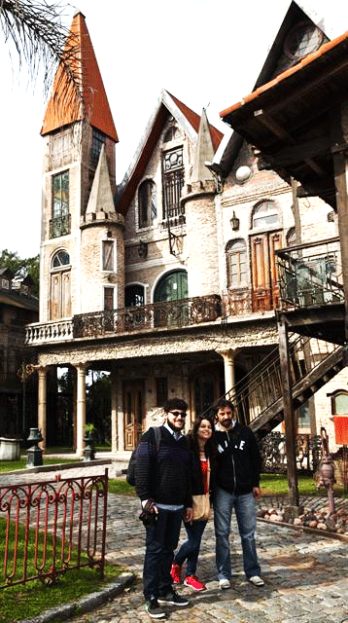
Los hijos mantienen en pie este lugar en el que jamás vivió nadie, donde no se sabe cuántas construcciones hay (pero sí se sabe que hay 836 llaves) y que ocupa 20 hectáreas, en un terreno de 200, que posee llanuras, bosques selváticos, ríos, arroyos y lagos.
Teniendo en cuenta el tamaño del predio y su cercanía con el Aeropuerto de Ezeiza, no se descarta la posibilidad de armar un desarrollo urbanístico en el lugar, con la aldea como una suerte de clubhouse.
Ojalá se concrete esta idea, porque sería como darle una última pincelada de color y de vida al sueño de su emprendedor.

Slide 30
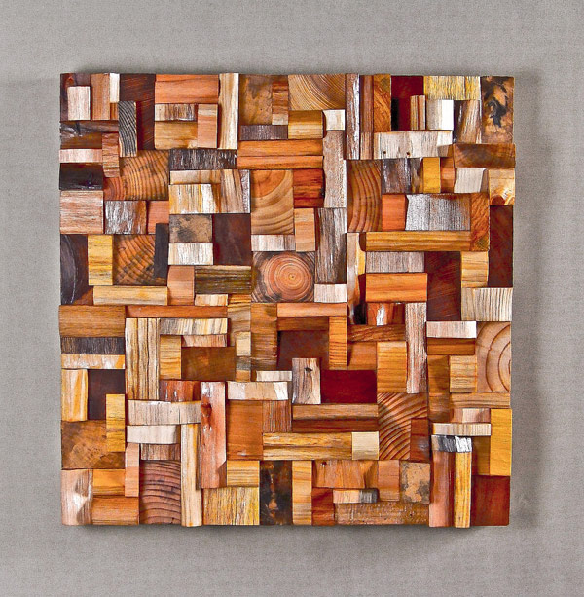
Fotografías y texto:
Diario La Nación
Wikipedia
Otros.
Presentación:
Cholulita

Slide 31







¿Te ha gustado?
Puedes ver más entrando
Aquí
Además puedes recibir powerpoints en tu correo electrónico suscribiéndote aquí:

